Slide 1

PHÒNG GIÁO DỤC VÀ ĐÀO TẠO QUẬN LONG BIÊN TRƯỜNG MẦM NON HOA TRẠNG NGUYÊN
LÀM QUEN VỚI TOÁN
Đề tài : Đếm để nhận biết số lượng 1,2 trên đối tượng

Slide 2

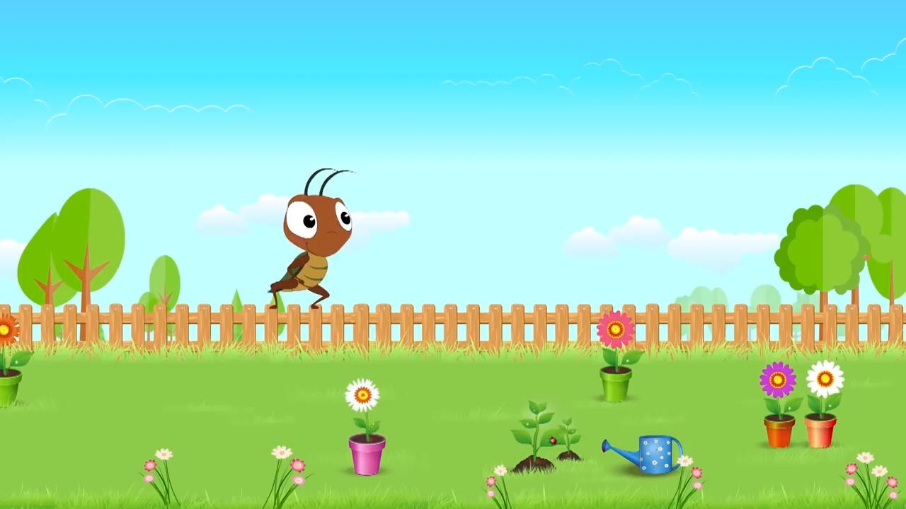
1.Ổn định tổ chức:
- Cô và trẻ cùng đọc bài thơ “cái bát xinh xinh” ĐT dẫn vào bài.

Slide 3
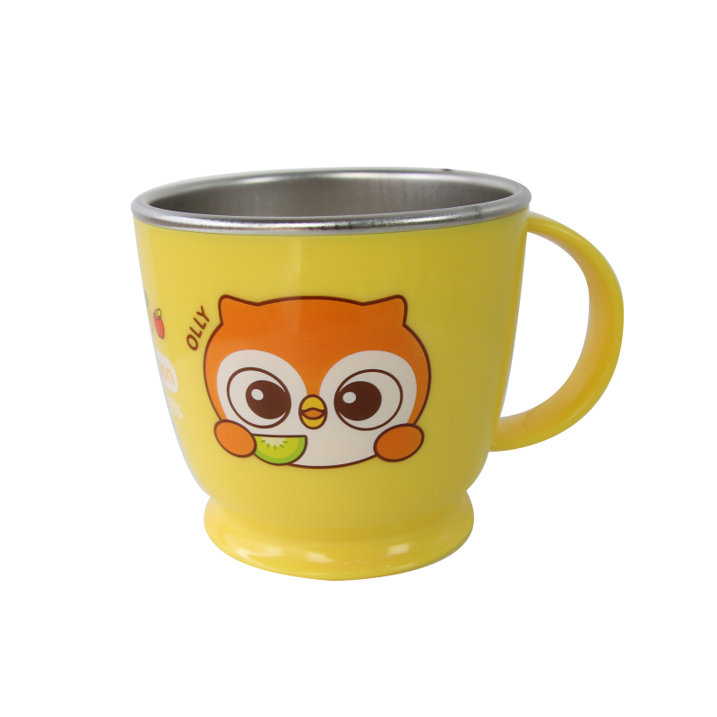
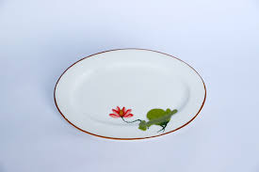
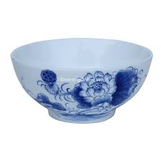
2. Phương pháp, hình thức tổ chức
* Ôn nhận biết số lượng trong phạm vi 1
- Có mấy cái bát? Mấy cái đĩa? Mấy cái cốc? (Cho cả lớp, cá nhân trẻ đếm)

Slide 4
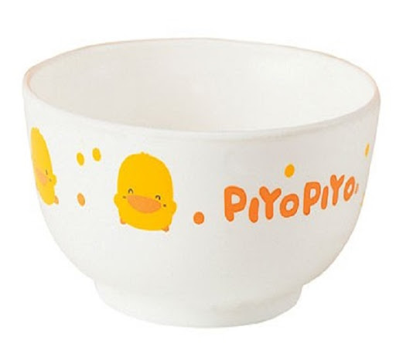
* Dạy trẻ đếm đến 2:
+ Cô lấy cái bát thứ nhất đếm là 1, cái bát thứ 2 đếm là 2. Tất cả là 2 cái bát. Mỗi cái bát đọc 1 số, trẻ nhìn cô đếm lại 1- 2, tất cả là 2 cái bát.

Slide 5
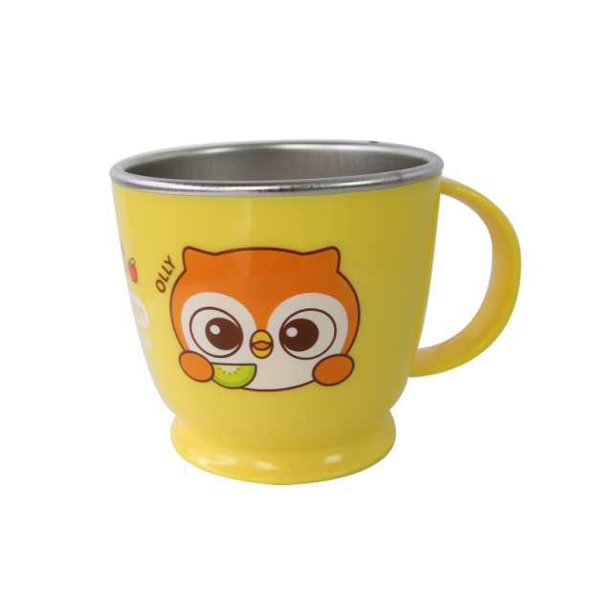
- Cho trẻ lấy đồ dùng trong rổ, xếp 2 cái bát thành 1 hàng ngang trước mặt. Cho trẻ đếm số bát, vừa đếm vừa dùng ngón tay trỏ để chỉ, đếm từ trái sang phải: 1- 2, tất cả là 2 cái bát. (Cho cả lớp, tổ, nhóm, cá nhân trẻ đếm).
- Cái cốc dùng để làm gì? Cho trẻ lấy tất cả số cốc ra xếp giống cô. Có tất cả mấy cái cốc? Cô đếm, cho cả lớp, tổ, nhóm, cá nhân trẻ đếm (Giống đếm số bát). Vậy có tất cả mấy cốc?
- Cho trẻ cất hết cốc vào rổ. Vừa cất vừa đếm. Trẻ cất hết cốc sau đó cất bát.

Slide 6

* Ôn luyện củng cố.
- TC1: Thi xem ai nhanh
+ Cho trẻ tìm xung quanh lớp các nhóm đồ vật có số lượng là 1- 2, thi xem ai tìm nhanh nhất và đúng.
- TC2: Tìm về đúng nhà
+ CC: Trẻ đi vòng tròn và hát bài “Cháu yêu cô chú công nhân” khi có hiệu lệnh “tìm nhà” trẻ chạy về ngôi nhà có chấm tròn tương ứng với thẻ chấm đang cầm.
+ LC: Bạn nào tìm sai sẽ phải nhảy lò cò (Cô cho trẻ chơi 2- 3 lần, bao quát động viên trẻ chơi).

Slide 7

3. Kết thúc:
Cô và trẻ cùng hát bài “Chú bộ đội”

